Slide 1

Déplacer une feuille à l’aide de la souris
Déplacer une feuille par menu
Déplacer une feuille par un clic droit
Programme de cours
Déplacer une feuille dans un classeur

Slide 2

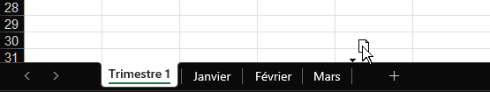
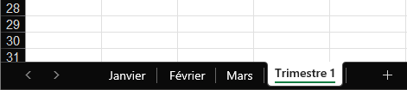
Déplacer une feuille dans un classeur
Déplacer une feuille à l’aide de la souris...
Effectuer un cliquer-glisser sur la feuille à déplacer et lâcher le bouton de la souris lorsque la nouvelle position est atteinte

Slide 3
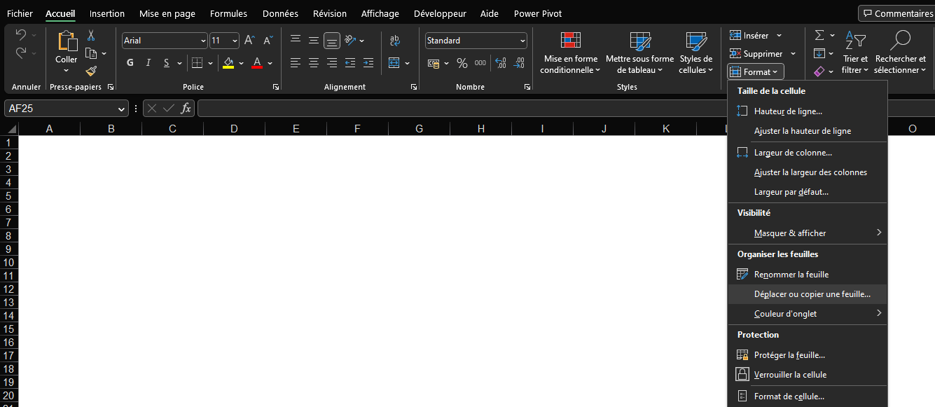
Déplacer une feuille dans un classeur
Déplacer une feuille par menu…
Cliquer sur l’onglet de feuille à déplacer
Sélectionner l’onglet Accueil, dérouler l’outil Format puis cliquer sur Déplacer ou copier une feuille…

Slide 4
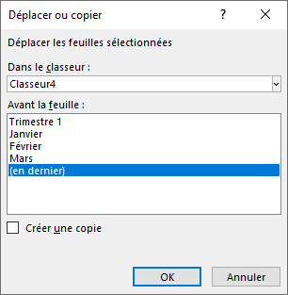
Déplacer une feuille dans un classeur
Cliquer sur la position souhaitée puis valider par OK

Slide 5
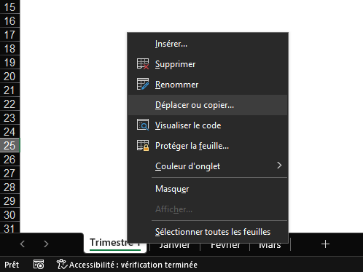
Déplacer une feuille dans un classeur
Déplacer une feuille par un clic droit (menu contextuel)…
Cliquer droit sur la feuille à déplacer puis sur Déplacer ou copier…

Slide 6
Déplacer une feuille dans un classeur
Cliquer sur la position souhaitée puis valider par OK

